Slide 1
Szláv népek történelme
Urkom Aleksander
2020

Slide 2
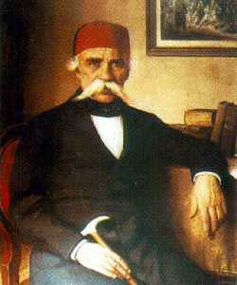

Slide 3
Szent Száva (Rastko Nemanjić)
Született 1174 körül, elhunyt 1236-ban Trnovóban (Bulgária)
Stefan Nemanja zsupán legfiatalabb fiúgyermeke
Első szerb érsek, fordító és törvényíró
Kiharcolta a szerb nemzet önálló egyházi státuszát
Legfontosabb művei:
Žitije gospodina Simeona (Szimeon úr élete)
Karejski tipik (Kareja kolostori szabályzat)
Hilandarski tipik (Hilandar kolostori szabályzat)
Studenički tipik (Studenica kolostori szabályzat)
Zakonopravilo (első szerb alkotmány)

Slide 4
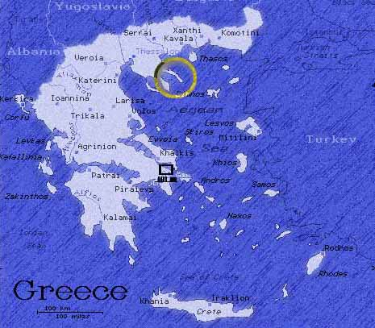
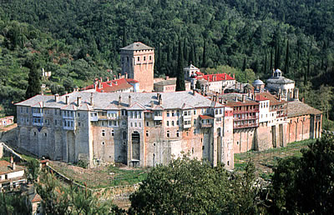
Szent Száva
Rastko Nemanjić született 1174 körül, Golija hegyen
15. életévében megkapta Zahumlje terület igazgatását (1190/91)
Áthoszra menekül (Chalkidiki félsziget)
Szerzetesrendhez csatlakozik és felveszi a Száva nevét
Áthoszon csatlakozik hozzá édesapja Stefan Nemanja, aki lemondott trónjáról és úgyszintén szerzetes lesz (Simeon)
Helandarion kolostor romjain apjával együtt felépíti a Hilandari kolostort – Hilandarski tipik

Slide 5
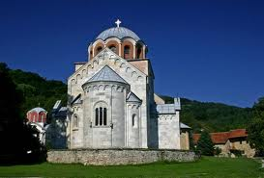
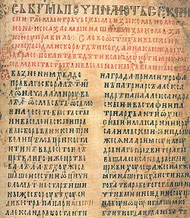
Szent Száva
Simeon halála után Szerbiába tér vissza édesapja földi maradványaival (1206/07)
1207-ben Simeont eltemetik a Studenica kolostorban
Száva a Studenica elöljárója lesz – Studenički tipik
Szerb egyház önálló rangjának elérése (Nikaia, Manojlo Saranten pátriárka, Theodórosz nikaiai császár, 1219) – első szerb érsek lesz
Elkészíti az első szerb alkotmányt (Zakonopravilo) – egyházi és világi szabályok gyűjteménye

Slide 6
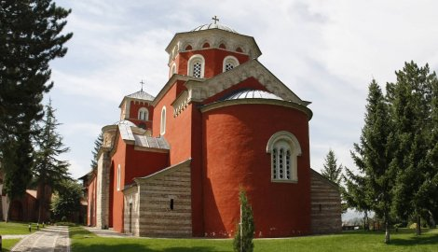
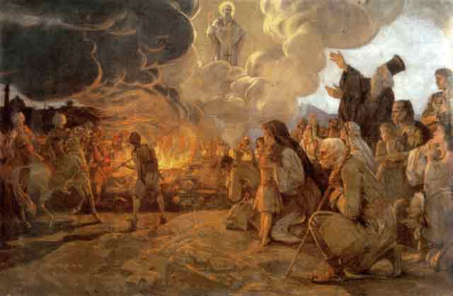
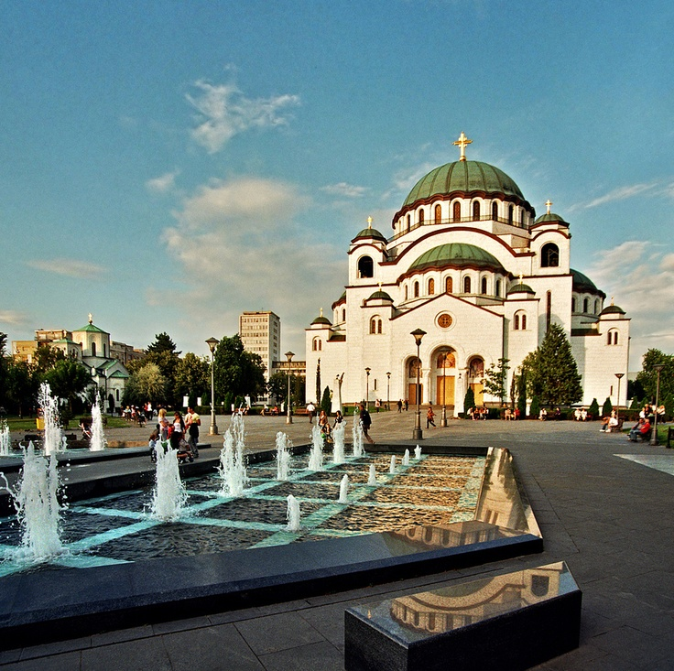
Szent Száva
1221.- első állami-egyházi gyűlés – Žiča kolostor – testvérét Stefant (Stefan Prvovenčani) megkoronázta (1217. pápai koronával már egyszer megkoronázták – akkor Szerbia királysági rangot kapott)
A Jeruzsálembe tartó második zarándoklatból való visszatérése során Bulgáriában hunyt el 1236-ban
Földi maradványait később Mileševo kolostorba hozták
1594-ben Szinán-basa Száva földi maradványait Belgrádba viszi, ahol Vračar dombon nyilvánosan elégeti
A török megszállást követően azon a helyen Szent Száva emlékére templomot építettek (Hram Svetog Save)

Slide 7
Szent Lázár cár
Lazar Hrebeljanović
1329-ben született Prilepacban, 1389-ben vesztette életét a Rigómezei csatában (Kosovska bitka)
Krusevaci székhelyű szerb uralkodó
Lázár Hrebeljanović Pomoravlje fejedelme (Dusán cár és Uros cár halála után a szerb egységes császárság felbomlott)
Rigómezei csatát az Oszmán Birodalom hadserege ellen vezette, hősi halált halt

Slide 8
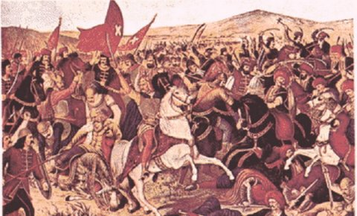
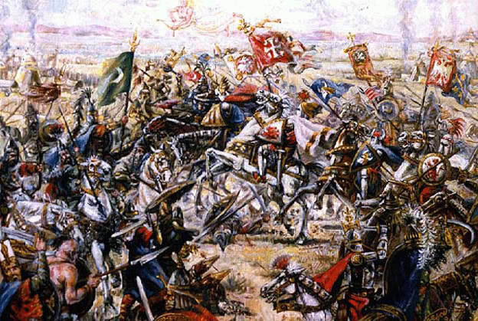
Szent Lázár cár
Maricai csata (Marička bitka) – 1371. szeptember 26. – török győzelemmel fejeződik be – elkezdődik a Balkán meghódítása a törökök által
Lázár fejedelem erősíti országának katonaságát – házassági kapcsolatokkal egyesíti szomszédai területét
Első találkozás a törökökkel: 1380/81. – Dubrávicai csata (Bitka na Dubravici) – a törökök vereséget szenvedtek
Második találkozás a törökökkel: 1388. – Bilećai csata (Bitka kod Bileće) – a törökök itt is vereséget szenvednek
Harmadik találkozás a törökökkel – Rigómezei csata

Slide 9
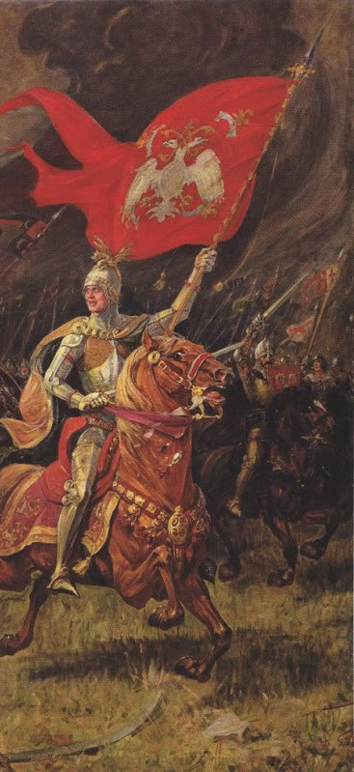
Rigómezei csata
A szerbeknek nem volt egységes országuk, mely elég erős lett volna a török terjeszkedés megállítására
Niš város eleste után Lázár betört Magyarországra, a Szerémségbe, hogy Luxemburgi Zsigmond ellenpártját támogassa
Az újabb oszmán támadások hatására békét kötött Zsigmonddal
Rigómezei csatára 1389. június 28-án (Szent Vitus - Vidovdan) került sor
Balkán középkori történelmének sorsdöntő eseménye
Csata menete (szerb verzió):
Szerbek az elején győzedelmeskednek
Bal és jobb szárny visszaszorítja a törökök katonáit
Szerbek hadseregének középső része (Lázár vezeti) vereséget szenved
Lázár fogságba kerül, Bajezid lefejezteti Murád halálának megtorlása miatt
Szerb hadsereg bal szárnya a győzelme után kivonul a csatából
Jobb szárny (Vuk Branković herceg) a középső rész segítségére siet
Bajezid visszavonul hadseregével (indokok: Jakob testvér eltávolítása és trón biztosítása, Konstantinápolyra és Szalonikire tervezett ostroma)

Slide 10
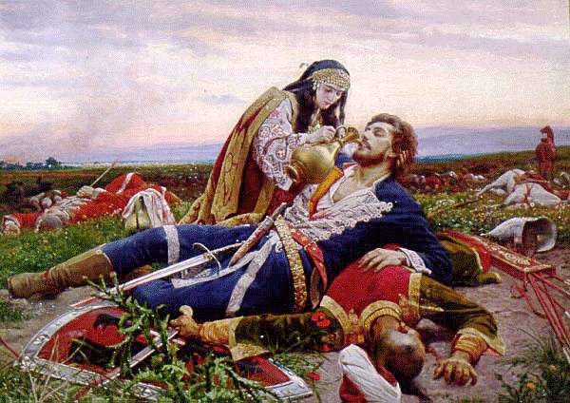
Rigómezei csata
A csata befejezése (nem szerb verzió):
Miközben a szerbek már majdnem fölénybe kerültek, Vuk Branković hadseregével kivonult a csatából, a törökök pedig ezt kihasználva legyőzték a szerb hadsereget.
A csata után:
Bajezid visszavonult Drinápolyba, hogy trónját biztosítsa (Valószínűleg ezt értékelték a korabeli tudósítók "keresztény győzelemnek")
Lázár özvegye, Milica, elismerte Bajezid fenségét (röviddel a csata után indított magyar támadást csak török segítséggel tudták visszaverni)

Slide 11
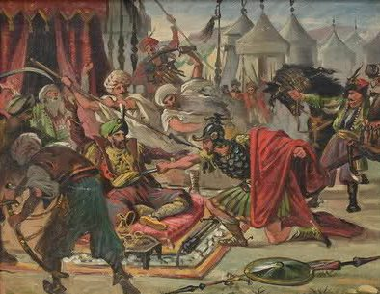
Rigómezei csata
Rigómezei csata és mítosz:
Az elkövetkező századokban a szerb epikus lírika központi motívumává válik
A szerb nemzeti identitás központi motívuma
A szerb hagyományokban ma is tovább él
A keletről jövő hadak előrenyomulását jelképezi
A jó és a rossz közötti harc
Lázárnak két választása volt: a földi, vagy a mennyei birodalom
Lázár az örök életet választotta (szerb ortodox egyház szentté avatta)
Hősies tetteinek példája védte meg a szerbeket az iszlamizálódástól
Miloš Obilić (Vuk Branković herceg meggyanúsította, hogy áruló. Erre megesküdött, hogy megöli a szultánt. Titkos információit felajánlván a szultán elé kerül, ahol mérgező tőrrel megöli a szultánt)

Slide 12
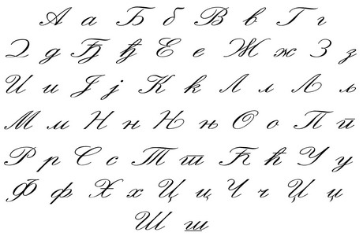
Vuk Stefanović Karadžić

Slide 13
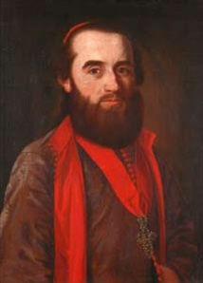
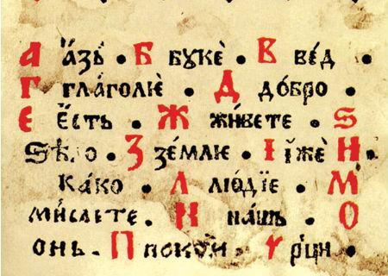
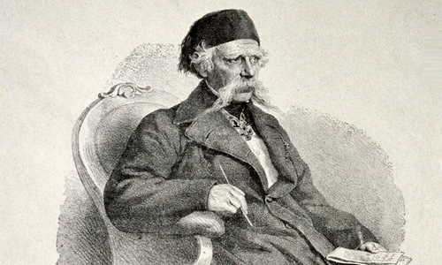
Vuk Stefanović Karadžić
A XIX. század elején három nyelv volt használatban a szerbeknél:
az oroszos szláv nyelv
a szlavenoszerb
népi szerb nyelv
Az egyház (Stefan Stratimirović metropolita)
- liturgikus használatra az oroszos szláv nyelvet tartotta megfelelőnek,
- irodalmi nyelvként olyan szerb nyelvet, amely az oroszos szláv nyelvhez áll legközelebb,
- népszerűsítő célokra megengedte a népi nyelv használatát is.
A tiszta népnyelv mellett Sava Mrkalj, Vuk Stefanović Karadžić

Slide 14
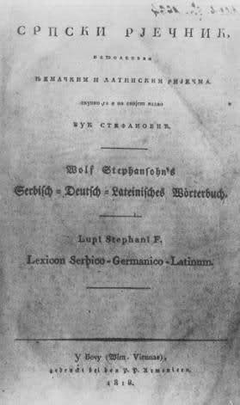
Vuk Stefanović Karadžić (1787 – 1864)
első szerb, aki szerb nyelvtant és szerb szótárt írt, s mindkettő alapját a népnyelv képezte
26 ezer címszót tartalmazó szótára 1818-ban jelent meg
készítése során az általa ismert nyelvjárásra, a kelet-hercegovinai ije-ző nyelvjárásra támaszkodott
még fel-feltűnnek benne oroszos vagy egyházi szavak is
új ábécét használ (megreformált új ábécé, amely azonos a mai szerb ábécével)
forradalmian új a helyesírása (etimologikus helyesírás helyett, a fonetikus helyesírást használja)
szótárhoz új szerb nyelvtant is készített

Slide 15
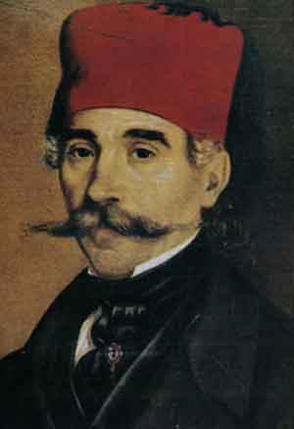
Vuk Stefanović Karadžić
Vuk Stefanović Karadžić újításainak sok ellenzője volt
a nyelvjárási alap kiválasztása miatt (Karadžić ije-ző nyelvjárást választott e-ző helyett - a legfejlettebb kultúrával az e-ző šumadiai-vajdasági nyelvjárást beszélő szerbek rendelkeztek
az új ábécé miatt (a j betű bevezetése - nyugati hatásnak, a katolikus térhódítás veszélyének tartották)
a szótárba felvett szavak miatt (nagyszámú „illemtelen” szó is helyet kapott benne, ami elfogadhatatlan volt a művelt réteg számára)
Egyre nőtt azon írók és költők száma is, akik népnyelven kezdtek írni
1847-ben első művek, amelyek megfelelnek Karadžić elveinek
Branko Radičević – versei
Petar Petrović Njegoš – Gorski vijenac (Hegyek koszorúja)
Vuk Karadžić – Novi zavjet (Újszövetség), – bebizonyítja, hogy a népnyelv vallásos tartalmak közvetítésére is alkalmas
Đura Daničić – Rat za srpski jezik i pravopis (Küzdelem a szerb nyelvért és helyesírásért)

Slide 16
Vuk Stefanović Karadžić
a Karadžić által megreformált ábécé a XIX. század második felére elfogadottá vált
az irodalmi nyelv alapjaként elfogadták a népnyelvet
az ije-ző nyelvváltozat mellett használatos az e-ző nyelvváltozat is
1850-ben szerb és horvát nyelvészek aláírták a Bécsi szerződést
elfogadták a közös nyelvet
amelynek két változata, ije-ző és e-ző is lesz
az ún. szerbhorvát vagy horvátszerb nyelv létrejöttének alapja

Slide 17
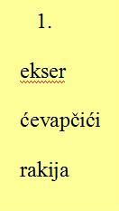
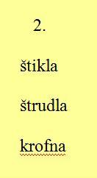
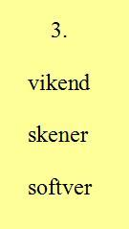
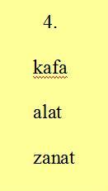
Vuk Stefanović Karadžić
A népnyelvi alapokon nyugvó irodalmi nyelv szókincse nem volt megfelelő az elvont
tartalmak kifejezésére, ezért mindenképpen tudatos gazdagítására volt szükség:
Horvátok
jelentős nyelvújítási mozgalom alakult ki
alapvetően purista jellegű volt
elvetette az idegen szavak átvételét
hiányzó szavakat tükörfordításokkal és tudatos újképzésekkel igyekezett pótolni
Szerbek
egyházi és orosz eredetű szavakat csempészik vissza
németből készült tükörfordítások, a horvátból való átvétel
mégis leginkább elfogadják az idegen szavak átvételét

Slide 18
Köszönöm a figyelmet

